Slide 1

人类行为与最大熵原理
王成军 08深圳新传
Clustering Intelligence Club
http://www.douban.com/group/swarmagents/

Slide 2
Outline：常识的介绍
1、复杂网络
2、社会科学中的运用：以人类传播行为为例
3、最大熵原理
4、各种概率分布的证明
5、娜拉出走之后？

Slide 3
1、复杂网络研究
图论 18世纪 Euler 七桥问题
点、线 规则图
Erdos & Renyi 1960年代 随机图网络
节点之间的连接是不确定的、依据概率决定的。
Watts & Stogatz，Cornell university
1998年 小世界网络 small-world networks
小世界网络即具有规则网络的高聚类特征，又具有随机网络的较小平均路径长度的特征，可以用来描述从完全规则网络到完全随机网络的转变。 《自然》
Barabasi & Albert，Notre dame u.
1999年 很多复杂网络符合幂律分布，即无标度网络 scale-free networks，《科学》

Slide 4
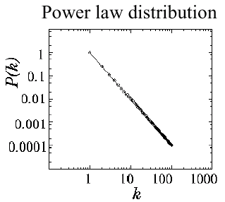
Scale-Free Networks
R. Albert, H. Jeong, and A.-L. Barabási Diameter of the World Wide Web Nature 401, 130-131 (1999).
Non-homogeneous nature of scale-free network

Slide 5
2、复杂网络在社会科学中的运用
复杂网络只是复杂性科学的一部分
《复杂》
santa fe institute introducion
《走向统一的社会科学——来自桑塔费学派的看法》
演化博弈，实验、计算机模拟
理性人 强互惠行为——强互惠心理？

Slide 6
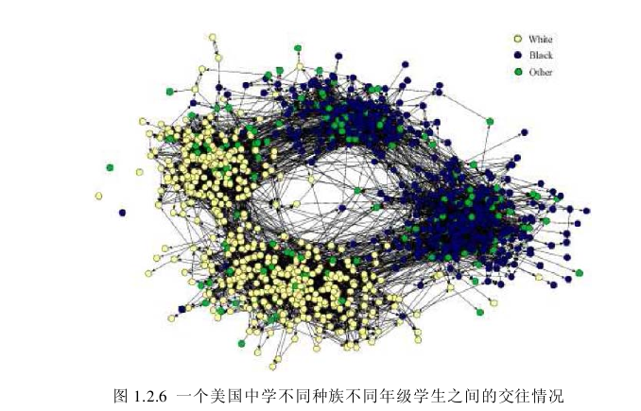
2.1在社会学中的运用
图1.2.6 来自Moody和Race 2001年发表在American Journal of Sociology上的文章School Integration and Friendship Segregation in America，该图表示了一个美国中学中不同种族不同年级学生之间的交往情况。该图由被访者回答“你认为谁是你的朋友”等问题提供的数据绘制，因此是一个有向网络（direct-network）。其中黄色的点代表白种人，蓝色的点代表黑种人，绿色的点代表其他人种，位于图上部的是初中生，位于图下部的是高中生。从图中可以看出，种族和年级深刻地影响着社会交往，其中前者的影响更明显。

Slide 7
2.2 在经济学中运用
图1.2.7引自2007年C. A. Hidalgo和A.L. Barabási等发表在Science上的The Product Space Conditions the Development of Nations一文。该图由全世界每个国家的产品进出口数据绘制，是一个标准模型，不同的国家在具体产品的分布上有所不同。本文揭示了这样一个事实：国家间经济的发达程度不同，产业结构也不同，发展相关产业的能力也不同。因此，一个国家的产业结构的独特性和比较优势是客观存在的，盲目地进行产业转型是高成本低收益的行为。

Slide 8
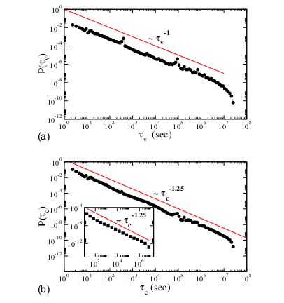
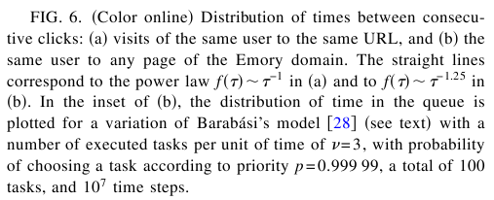
2.3 人类传播行为（强名之为）
Bruno Gonçalves等，Human dynamics revealed through Web analytics，2008

Slide 9
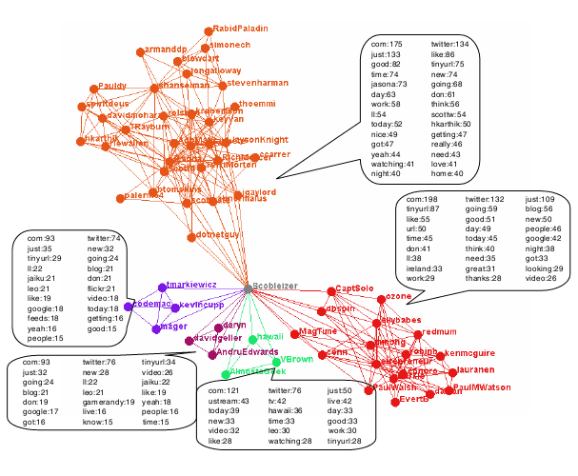
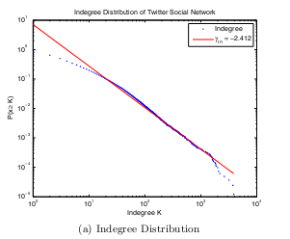
Why we twitter？Understanding Microblogging Usage and Communities

Slide 10
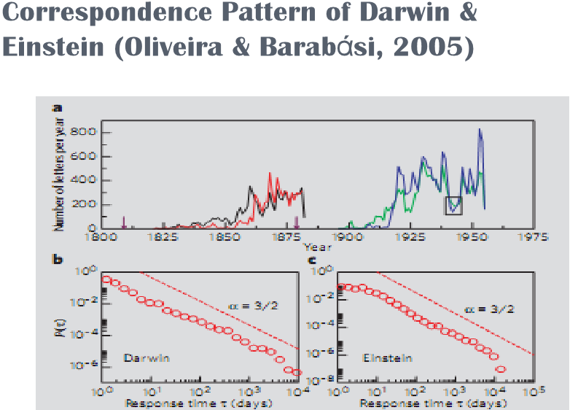

Slide 11
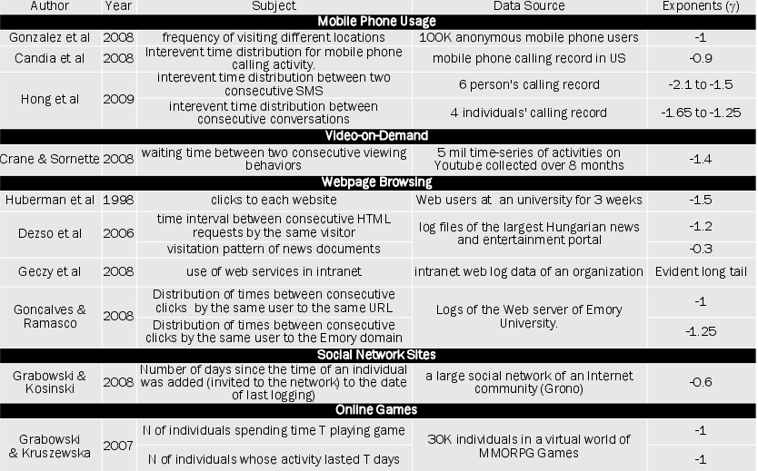
针对不同传播行为的文献综述

Slide 12
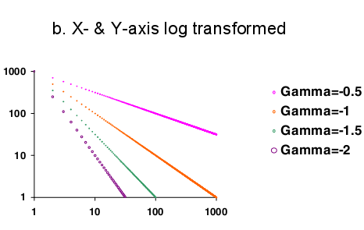
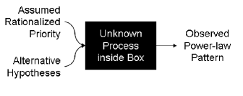
祝建华:针对个体层次的研究

Slide 13
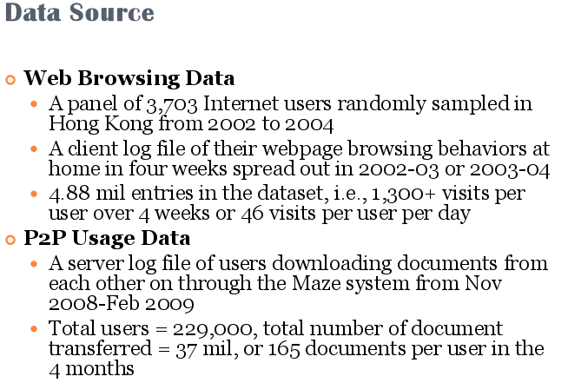

Slide 14
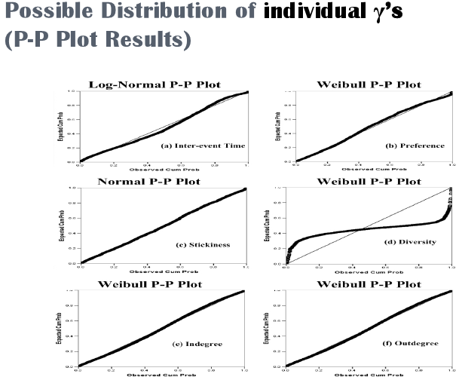

Slide 15
3、最大熵原理
Boltzmann
Shannon
Jaynes

Slide 16
Number of Micro-states
For given a macro-state (n₁,n₂,…,n_{m})
There are many micro-states to realize it
不同能级大小的分子状态 | e₁ | e₂ | 。。。 | e_{i} | 。。。 | e_{r}
该状态下的分子的个数 | n₁ | n₂ | … | n_{i} | … | n_{r}

Slide 17
3.1热力学熵 Boltzmann
For given a macro-state (n₁,n₂,…,n_{m}) There are many micro-states to realize it:
S=k ln W
s是物质的热力学熵；
K是玻尔兹曼常数；
w是该物质所处的宏观状态对应的微观状态的个数。

Slide 18
3.2信息熵 香农

Slide 19
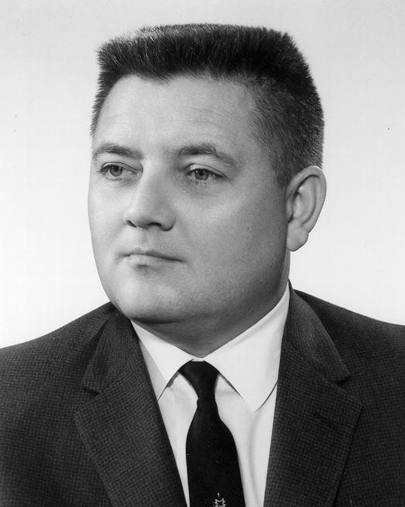
3.3 Jaynes’ Framework
Another view to statistical mechanics
Subjective explanation of probability
Subjective statistical physics

Slide 20
MaxEnt Framework
粒子守恒
能量守恒
s constraints

Slide 21
最大熵原理 (MEP)
计算一批离散变量的数据信息熵（以下简称数据熵）
其中 代表在集合中随机取一个个体，具有标志值i的概率=
对于连续变量，则数据熵公式变为
（1），代表相对密度分布函数
最大熵原理是指积分（1）总是达到最大，在这个条件下，利用拉格朗日方法可以求我们还不知道的

Slide 22
Lagrangian Method

Slide 23
1、均匀分布
唯一的约束是 （2）
依照拉格朗日方法，将式（2）乘以未知常数 ，加上（1），构造出
令F对f的偏微商=0（改变函数f的形状但有不变的x使F极大。就是所谓求泛函数的极值，即变分）
得到
因此， 是一个常数，即均匀分布。且利用（2）可得

Slide 24
2.（负）指数分布——以“斩乱麻”为例 一个数值试验
约束有两个，分别是
（2）和 （3）（x算术平均值不变，在斩乱麻实验中为 ）
依照拉格朗日方法，将式（2）乘以未知常数 ，将式（3）乘以未知常数 ，加上（1），构造出
令F对f的偏微商=0，
得到 ，即指数分布，且利用（2）、（3）可得

Slide 25
步骤
一根绳子斩成1000段
生成随机数
调整
作图

Slide 27
3、幂律分布
约束条件有两个，分别是 （2）
和 （4）（x几何平均值不变）
依照拉格朗日方法，将式（2）乘以未知常数 ，将式（4）乘以未知常数 ，加上（1），构造出
令F对f的偏微商=0，
得到 , ,即幂律分布
在 的情况下，
如果u很大， 就接近于-1，此时f和x的乘积是常数，也就是f和x是双曲线关系，又称Zipf律，与词频和分形等研究有关

Slide 28
4.一个推导分布的通用函数
我们根据这几次使用拉格朗日方法推导的经验，可以总结出满足最大熵的相对密度分布函数为
其中 是第i个未知常数， 为第i个已经知道的函数，且该函数与分布函数的乘积的积分为常数
约束： ， ，2，…，m
，

Slide 29
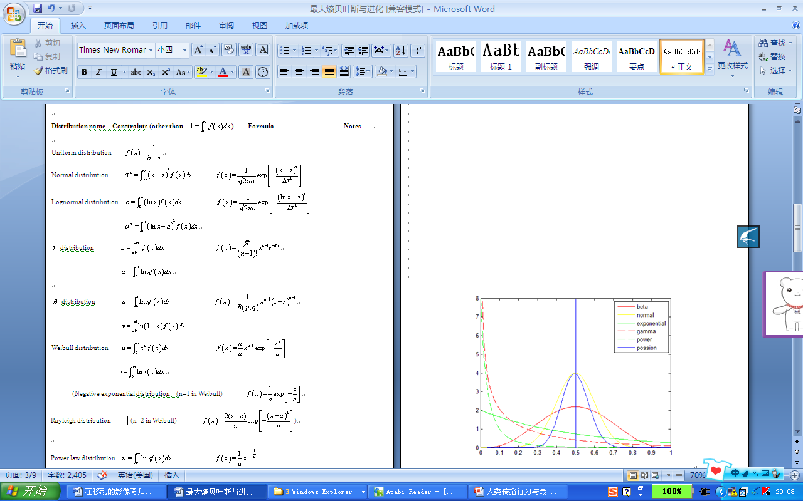

Slide 30
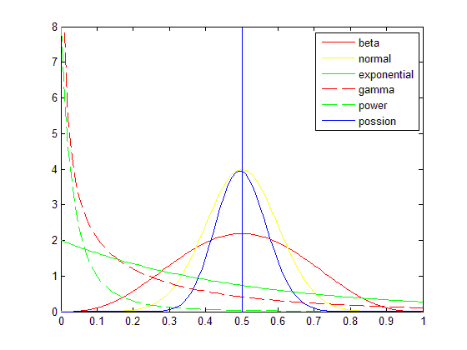

Slide 31

5、最大熵出现之后将会怎样？
第一推动丛书：《宇宙的琴弦》
我必须了解自己的无知，
或许是了解一下统计物理的时候了

Slide 32
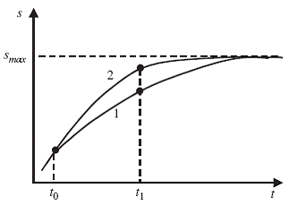
最大熵产生原理(MEPP)
熵原理仅仅告诉我们系统将朝向何方演化
最大熵产生原理告诉我们系统怎样演化（演化的路径）
熵产生最快的路径
最可能路径
一般的路径

Slide 33
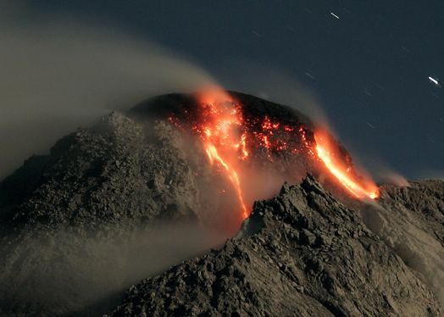
最大流现象
流动速度最大的路径是时间最短的那条

Slide 34
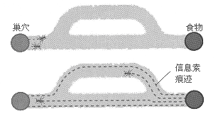
蚂蚁觅食实例
最快的路径会被自然选出

Slide 35
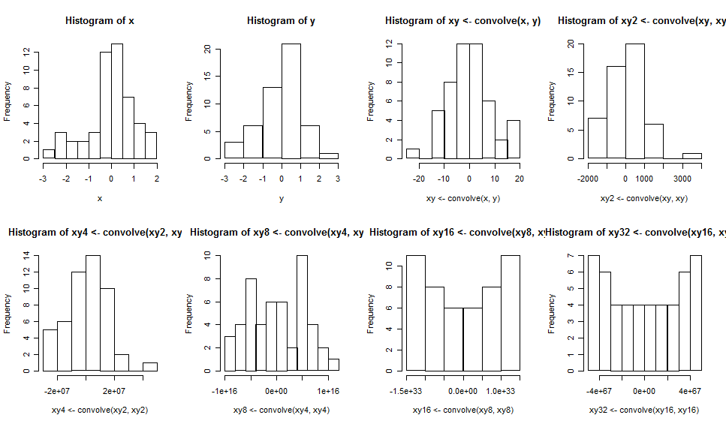
Convolve

Slide 36
reference
祝建华等，Global Regularity and Individual Variability in Dynamic Behaviors of Human Communication
Wulingfei，Maximum Entropy , Bayesian Inference and Evolution
张学文，《组成论》
张江，秩序从哪里来
张江，From Statistical Physics to Maximum Entropy Framework

